Slide 1
Déficits immunitaires primitifs et foie

Slide 2
Classification des déficits immunitaires primitifs (DIP)
330 déficits immunitaires primitifs
Déficits immunitaires combinés
non sévères
sévères
syndromiques
Maladies auto-inflammatoires
Phénocopies de DIP
Déficit congénital de la phagocytose
qualitatif
quantitatif (neutropénie)
Déficits immunitaires humoraux
hypogammaglobulinémie
déficit en autres Ac
Déficits du complément
Autres …
Notes:
Les déficits immunitaires primitifs définissent un ensemble de pathologies génétiques qui affectent différents composants du système immunitaire inné et/ou adaptatif.
Ils induisent une susceptibilité accrue aux infections qui, dans certains cas, peut s’associer à une dérégulation du système immunitaire qui peut toucher divers organes dont le foie.
On dénombre actuellement 330 déficits immunitaires primitifs.
Pris isolément, chacune de ces pathologies est rare voire très rare. Cependant, si on les considère dans leur ensemble, leur nombre n’est plus si négligeable. En effet, selon le registre national français des déficits immunitaires primitifs, la prévalence est de 4,4 cas pour 100 000 habitants. Ce nombre est encore amené à augmenter avec l’amélioration des méthodes diagnostiques.
A ce titre, tout médecin pourrait être amené à en croiser au cours de sa carrière.
L’union des sociétés nationales d’immunologie (IUIS) classent les déficits immunitaires primitifs en plusieurs catégories selon le type d’immunité altérée.
On distingue notamment (liste non exhaustive):
Les déficits immunitaires combinés qui associent une altération de l’immunité cellulaire et humorale. Ces déficits sont dits sévères lorsqu’il existe une lymphopénie T. Ils peuvent s’inscrire dans le cadre d’un syndrome. L’exemple le plus connu est le syndrome de Wiskott-Aldrich qui associe une thrombopénie.
Les déficits immunitaires humoraux qui sont caractérisés soit par une hypogammaglobulinémie (déficit en IgG, IgA et/ou IgM) soit par un déficit en un anticorps spécifique (déficit en une sous-classe d’IgG, déficit en chaines kappa etc.) L’exemple le plus connu est le déficit immunitaire commun variable (DICV).
Les déficits congénitaux de la phagocytose qui comprennent notamment les neutropénies congénitales (syndromiques ou non) et les déficits fonctionnels (comme la mucoviscidose, la granulomatose chronique ou encore le déficit d’adhésion des leucocytes)
Les déficits du complément (ex: syndrome hémolytique et urémique atypique)
Les maladies auto-inflammatoires qui regroupent des pathologies liées à des anomalies de l’immunité innée responsables d’une inflammation inadaptée. L’exemple le plus connu est la fièvre méditerranéenne familiale.
Les phénocopies de déficits immunitaires primitifs qui correspondent à des maladies dont la présentation clinique est similaire à celles des déficits immunitaires primitifs mais sans mutation génétique ou alors avec une mutation somatique. Un exemple est le syndrome de Good que nous développerons plus loin.
Sources :
The 2017 IUIS Phenotypic Classification for Primary Immunodeficiencies, Bousfiha et al, J Clin Immunol 2018
The French national registry of primary immunodeficiency diseases, CEREDIH: The French PID study group, Clin Immunol 2010
Primary immunodeficiency and autoimmunity: A comprehensive review, Amaya-Uribe et al, J Autoimmun 2019
An updated review on phenocopies of primary immunodeficiency diseases, Singh et al, Genes Dis 2020

Slide 3
Déficits immunitaires primitifs et foie
DIP « fréquent » avec atteinte hépatique rare
DIP « rares » avec atteinte hépatique fréquente
DIP « rares » avec atteinte hépatique rare
Déficit immunitaire commun variable
(DICV)
VODI
Interféronopathies
Déficit en XIAP
Déficit en ATP6AP1
Syndrome de Good
Notes:
Les déficits immunitaires primitifs sont rares, certains ne touchant que quelques familles à travers le monde.
A ce titre, il existe peu de données sur ces pathologies et encore moins sur les atteintes hépatiques qui leur sont éventuellement associées.
Dans cette présentation, nous nous concentrerons sur certains déficits immunitaires primitifs, classés en trois catégories en fonction de leur prévalence et de la fréquence des atteintes hépatiques rapportées :
les déficits immunitaires primitifs « fréquents » avec atteinte hépatique rare comme le déficit immunitaire commun variable (DICV)
les déficits immunitaires primitifs « rares » avec atteinte hépatiques fréquente comme :
le syndrome de maladie veino-occlusive hépatique - déficit immunitaire (ou VODI pour l’acronyme anglais de hepatic veno-occlusive disease with immunodeficiency).
le déficit en ATP6AP1
le déficit en XIAP
les interféronopathies de type 1
- les déficits immunitaires primitifs « rares » avec atteinte hépatique rare comme le syndrome de Good.
Sources :
The 2017 IUIS Phenotypic Classification for Primary Immunodeficiencies, Bousfiha et al, J Clin Immunol 2018

Slide 4
DICV
Déficit immunitaire primitif symptomatique le plus fréquent (1/50 000)
Âge > 2 ans au début des symptômes
Déficit en IgG ET IgA et/ou IgM
Infections
Auto-immunité
Lympho-prolifération
Granulomatoses
Mauvaise réponse vaccinale
Après exclusion des autres causes d’hypogammaglobulinémie
Notes:
Le déficit immunitaire commun variable (DICV) est le déficit immunitaire primitif symptomatique le plus fréquent (le déficit immunitaire primitif le plus fréquent est le déficit en IgA qui est asymptomatique dans la grande majorité des cas).
La prévalence du DICV est estimée entre 1/25 000 à 1/75 000 personnes avec des disparités géographiques.
Il touche aussi bien les hommes que les femmes.
Biologiquement, le DICV se caractérise par une hypogammaglobulinémie avec un déficit systématique en IgG associé à un déficit en IgA et/ou IgM. A noter que certaines sociétés savantes d’immunologie retiennent le déficit en IgA comme critère obligatoire.
Le phénotype clinique associé peut être très varié et peut comprendre :
- chez la grande majorité des patients, des infections bactériennes récurrentes, notamment des voies aériennes supérieures (sinusite, otite, bronchite) et inférieures (pneumonie) mais également du tractus digestif.
une lympho-prolifération polyclonale (>30% des patients ont une splénomégalie) qui doit toujours faire redouter un lymphome
des maladies auto-immunes chez 20-30% des patients. Les plus fréquentes sont les cytopénies auto-immunes (purpura thrombopénique immunologique, anémie hémolytique auto-immune, syndrome d’Evans, neutropénie auto-immune …). D’autres manifestations auto-immunes existent: arthrites inflammatoires, lupus systémique, psoriasis, maladies inflammatoires chroniques de l’intestin, entéropathies auto-immunes... Nous reparlerons des atteintes hépatiques associées au DICV sur la diapositive suivante.
des maladies granulomateuses diffuses (15% des patients environ)
Les patients ont également une mauvaise réponse vaccinale.
Les autres causes d’hypogammaglobulinémie doivent être exclues avant de pouvoir retenir le diagnostic (cause médicamenteuse, VIH, leucémie lymphoïde chronique etc.)
Grâce aux progrès du séquençage (next generation sequencing), une mutation monogénique responsables du DICV est mise en évidence chez 20% des patients environ. On peut citer comme exemple les mutations de PIK3R1 ou LRBA.
Sources:
Common variable immunodeficiency, Cunningham-Rundles et al, J Allergy Clin Immunol 2012
Common Variable Immunodeficiency: Epidemiology, Pathogenesis, Clinical manifestations, Diagnosis, Classification and Management, Yazdani et al, J Investig Allergol Clin Immunol 2020
International Consensus Document (ICON): Common Variable Immunodeficiency Disorders, Bonilla et al, J Allergy Clin Immunol Pract 2016
Current Understanding and Recent Developments in Common Variable Immunodeficiency Associated Autoimmunity, Gereige et Maglione, Front Immunol 2019
Evaluating the Genetics of Common Variable Immunodeficiency: Monogenetic Model and Beyond, de Valles-Ibáñez et al, Front Immunol 2018

Slide 5
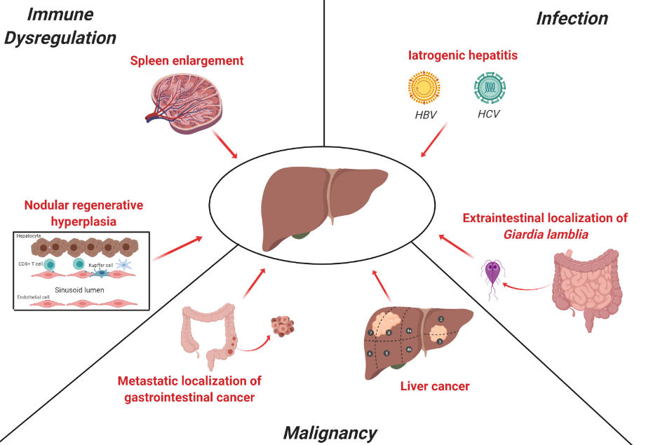
DICV et foie
Atteinte hépatique 9-79%
selon la définition utilisée
(simple élévation des transaminases, anomalies échographiques, anomalies histologiques …)
Pecoraro et al, Front Immunol 2020
Notes:
Des atteintes hépatiques sont décrites chez 9 à 79% des patients ayant un DICV.
Ce chiffre très hétérogène s’explique par les critères diagnostics très variables utilisés dans les différentes séries (simple élévation des transaminases, anomalies échographiques, anomalies histologiques …).
Plusieurs étiologies d’atteintes hépatiques peuvent être associées au DICV.
Ces causes peuvent être séparées en trois grands groupes:
dérégulation immunitaire qui peut induire une atteinte auto-immune ou une infiltration lymphocytaire hépatique. Nous en reparlerons sur la diapositive suivante.
atteinte infectieuse. Le DICV ne prédispose pas aux infections virales. Cependant, par le passé, des cas de transmission du virus de l’hépatite C (VHC) lors de perfusions d’immunoglobulines intraveineuses chez des patients ayant un DICV ont été décrites avec une mortalité et une morbidité plus importante dans cette population comparativement aux patients VHC sans DICV. Concernant les infections parasitaires chez les patients ayant un DICV, l’infection à Giardia lamblia est une cause fréquente d’entérite chronique et des localisations secondaires hépatiques sont possibles.
néoplasies hépatiques. Peu de données existent quant au risque de néoplasie hépatique dans le DICV. Dans une cohorte italienne de patients avec DICV, la prévalence de cancer hépatique (pas d’histologie précise rapportée dans l’article) était de 0,9% avec un risque relatif (standardized incidence ratio) de 1,9. Cependant, le foie est une localisation secondaire fréquente des lymphomes non-Hodgkiniens et des adénocarcinomes gastro-intestinaux qui sont plus fréquents dans le DICV,
Sources:
Heterogeneity of Liver Disease in Common Variable Immunodeficiency Disorders, Pecoraro et al, Front Immunol 2020
Gastric Cancer Is the Leading Cause of Death in Italian Adult Patients With Common Variable Immunodeficiency, Pulvirenti et al, Front Immunol 2018

Slide 6
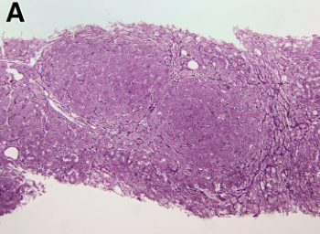
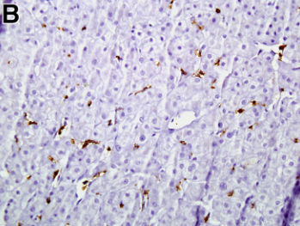
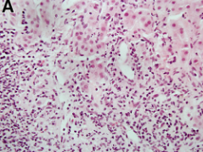
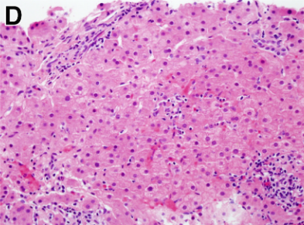
DICV, dérégulation immunitaire et foie
HNR <1% (5-12% si anomalies des tests hépatiques, 87% des patients biopsiés)
Infiltrat inflammatoire intra-sinusoïdal de LT CD8 +++
+/- dilatation sinusoïdale
+/- granulomes
+/- hépatite d’interface
C
=> Intérêt du dépistage systématique d’une atteinte hépatique chez les patients avec DICV (bilan hépatique et écho-doppler hépatique en 1ère intention +/- PBH) ?
D’après Fuss et al, J Clin Immunol 2013
Notes:
Dans le DICV, parmi les atteintes hépatiques en lien avec une dérégulation immunitaire, l’hyperplasie nodulaire régénérative (HNR) est l’atteinte histologique la plus fréquente.
Si l’on considère l’ensemble des patients ayant un DICV, l’HNR est rare et concerne moins d’1% des patients. Ce chiffre augmente à 5-12% chez les patients ayant des anomalies des tests hépatiques. Enfin, des lésions d’HNR sont retrouvées chez 87% des patients pour qui une ponction biopsie hépatique a été réalisée.
Histologiquement, on retrouve un infiltrat inflammatoire intra-sinusoïdal riche en lymphocytes T CD8+ et pauvre en lymphocytes B. Cet infiltrat peut s’associer à une dilatation sinusoïdale ainsi qu’à de petits granulomes lobulaires non nécrotiques.
Chez certains patients, il peut également exister un infiltrat inflammatoire portal sévère avec des lésions portales d’endothélite, une nécrose en pont et une fibrose péri-portale. Ces lésions correspondent alors à une hépatite d’interface s’inscrivant dans une HNR sévère plutôt que dans le cadre d’une véritable hépatite auto-immune.
Voici quelques exemples de lésions histologiques :
A: coloration de la réticuline mettant en évidence la nodularité typique de l’HNR
B: Marquage CD8+ montrant un infiltrat de lymphocytes T CD8+
C: coloration hématéine-éosine montrant une hépatite d’interface extensive avec nécrose focale en pont
D: coloration hématéine-éosine montrant l’association d’une hépatite d’interface sévère et une nodularité typique d’HNR
Les patients peuvent présenter des anomalies des tests hépatiques (cytolyse, cholestase) ainsi que des stigmates cliniques, biologiques et/ou radiologiques d’hypertension portale.
Il n’existe actuellement aucune recommandation concernant le dépistage de l’HNR chez les patients ayant un DICV. Cependant, il parait raisonnable de réaliser au moins une fois un bilan hépatique ainsi qu’un écho-doppler hépatique complétés si besoin par des imageries en coupe (scanner ou IRM) voire par une ponction-biopsie hépatique en cas d’anomalie.
La présence d’une HNR associée au DICV est corrélée à la présence de cytopénies auto-immunes, d’une lympho-prolifération polyclonale ou d’une maladie granulomateuse diffuse.
Sources:
Heterogeneity of liver disease in Common Variable Immunodeficiency Disorders, Pecoraro et al, Front Immunol 2020
Nodular regenerative hyperplasia in common variable immunodeficiency, Fuss et al, J Clin Immunol 2013
Morbidity and mortality in common variable immune deficiency over 4 decades, Resnick et al, Blood 2012

Slide 7
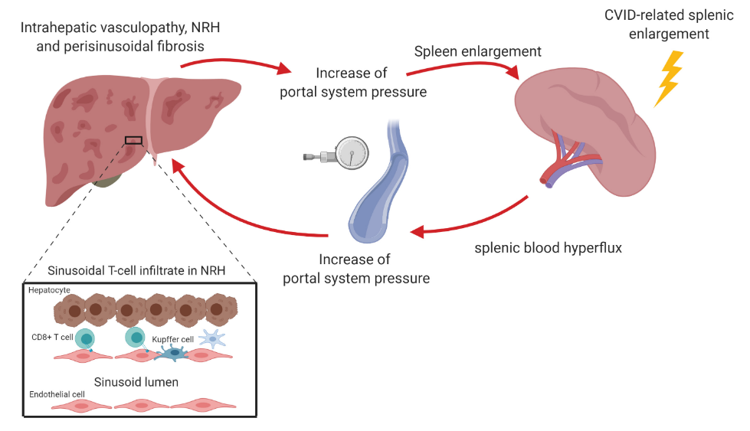
DICV et hyperplasie nodulaire régénérative
Vasculopathie intra-hépatique, HNR et fibrose péri-sinusoïdale
Splénomégalie secondaire au DICV
Augmentation de la pression portale
Splénomégalie
Augmentation du flux splénique
Infiltrat sinusoïdal de LT
Augmentation de la pression portale
Lumière sinusoïdale
D’après Pecoraro et al, Front Immunol 2020
Notes:
Pour rappel, l’HNR est une entité histologique rentrant dans la grande famille des maladies vasculaires du foie. Elle est définie par un remaniement nodulaire du parenchyme hépatique qui, à terme, peut engendrer une fibrose péri-sinusoïdale, elle-même responsable d’une augmentation de la pression portale.
Dans le DICV, les lésions d’HNR s’associent à une infiltration chronique de l’endothélium sinusoïdal par des lymphocytes T CD8+.
Sources:
- Heterogeneity of Liver Disease in Common Variable Immunodeficiency Disorders, Pecoraro et al, Front Immunol 2020

Slide 8
DICV et transplantation hépatique = 18 patients
Survie à 5 ans post-TH = 55%
TH pour hépatopathie liée au DICV (12 patients)
- Indication TH: HTP, SHP, insuffisance hépatique sévère, hépatite fulminante
- Foie natif: lésions d’HNR (9/12)
- Infections post-TH (7/12): pneumocystose, colite à CD, rectite à CMV, toxoplasmose, PVB19, aspergillose invasive, grippe, candidose œsophagienne…
- Récidive lésions HNR (4/12)
- 2 cas de néoplasie (carcinomes épidermoïdes)
1 rejet aigu cellulaire
TH pour hépatopathie virale (6 patients)
Moins d’infections
Notes:
Peu de données sont disponibles concernant la transplantation hépatique chez les patients ayant un DICV. Le risque infectieux est au premier plan dans cette population de patients déjà immunodéprimés.
Seuls 18 cas sont rapportés dans la littérature.
Parmi ces 18 cas, 12 uniquement étaient secondaires à une hépatopathie due au DICV.
L’indication de la transplantation hépatique était : une hypertension portale compliquée pour 4 patients, un syndrome hépato-pulmonaire pour 4 patients, une insuffisance hépatique sévère pour 2 patients. Un patient a été transplanté pour une hépatite fulminante. Enfin, l’indication de la transplantation n’était pas donnée pour un patient.
75% des patients transplantés (9/12) présentaient des lésions d’HNR à l’examen histologique de leur foie natif. Une récidive de lésions d’HNR sur le greffon était retrouvée chez un tiers des patients.
Les suites post-transplantation étaient surtout marquées par des complications infectieuses chez la majorité des patients (7/12): pneumocystose, colite à Clostridium difficile, rectite à CMV (2/7), toxoplasmose, infection par le parvovirus B19, aspergillose invasive, grippe, candidose œsophagienne …
Deux cas de néoplasie ont été rapportés chez deux patients: un carcinome épidermoïde de l’amygdale et un carcinome épidermoïde cutané.
Le reste des transplantations hépatiques rapportées dans cette population (6 patients) étaient secondaires à des hépatites virales (5 infections par le virus de l’hépatite C et 1 par le virus de l’hépatite B).
Moins d’infections post-transplantation étaient rapportées chez ces patients.
Du fait du faible nombre de cas rapportés, il n’est pas possible d’établir des recommandations concernant l’adaptation du protocole d’immunosuppression dans cette population de patients déjà immunodéprimés. Il parait logique cependant de minimiser, autant que possible, l’immunosuppression d’autant plus qu’un seul cas de rejet aigu cellulaire a été rapporté.
De manière intéressante, chez ces 18 patients, le taux de survie à 5 ans post-transplantation était seulement de 55%. Ce taux de survie est considérablement moins bon que dans la population globale des patients transplantés hépatiques (74,9% de survie à 5 ans).
Sources :
Liver transplantation in adults with liver disease due to common variable immunodeficiency leads to early recurrent disease and poor outcome, Azzu et al, Liver Transpl 2018
Rapport médical et scientifique de l’agence de la biomédecine, 2020

Slide 9
DIP rares avec atteinte hépatique fréquente
Maladie veino-occlusive hépatique -déficit immunitaire (VODI)
= DI combiné sévère
Mutation homozygote Sp110 (chr 2)
Syndrome d’obstruction sinusoïdale
Interféronopathies de type 1
Ex: sd Aicardi-Goutières
Transmission AR ++ ou AD
Symptômes neurologiques +++
+/- cytolyse +/- Ac anti-tissus
Déficit en XIAP
Lié à l’X
SAM + splénomégalie + MICI
Cholangite, hépatite
Déficit en ATP6AP1
Lié à l’X
Cytolyse hépatique/cirrhose
Diminution cuivre sérique + céruléoplasmine
Notes:
Le syndrome de maladie veino-occlusive hépatique - déficit immunitaire (VODI) est un déficit immunitaire combiné sévère qui est défini par la présence d’un syndrome d’obstruction sinusoïdal.
Cette pathologie est due à une mutation homozygote du gène Sp110 situé sur le chromosome 2, mise en évidence en 2006. Ce gène code pour la protéine nucléaire PML impliquée dans l’apoptose, la réponse antivirale, la réparation de l’ADN, la suppression tumorale et la régulation génique entre autres. La transmission est autosomique récessive.
Le VODI survient avant l’âge de 6 mois dans la totalité des cas.
Les patients présentent une hypogammaglobulinémie sévère, un déficit en lymphocytes T et B mémoires, une absence de plasmocytes tissulaires et une absence de centres germinaux dans les ganglions lymphatiques.
Ce déficit immunitaire combiné sévère s’associe à un syndrome d’obstruction sinusoïdal (défini par la perte de l’intégrité de la paroi sinusoïdale entrainant l’obstruction congestive des sinusoïdes) dont les conséquences cliniques sont identiques au syndrome obstruction sinusoïdal hors VODI.
Comme dans tous les déficits immunitaires, le risque infectieux est au 1er plan avec notamment un risque important de pneumocystose, de candidose cutanéo-muqueuse et d’infection à CMV.
Le traitement doit être instauré précocement et repose sur la perfusion d’immunoglobulines intra-veineuses.
Le déficit en ATP6AP1 est un déficit immunitaire primitif lié à l’X, secondaire à une mutation du gène ATP6AP1 codant pour une protéine de la V-ATPase nécessaire à l’acidification des organelles (lysosomes, appareil de Golgi).
Ce syndrome est caractérisé par une hypogammaglobulinémie associée à une atteinte hépatique pouvant aller de la simple élévation des transaminases à la cirrhose et l’insuffisance hépatique terminale. Ces patients présentent également une diminution du taux de cuivre sérique et de céruléoplasmine. L’histologie hépatique est aspécifique (stéatose, fibrose voire cirrhose micro-nodulaire chez certains patients).
Les interféronopathies de type 1 correspondent à des maladies auto-inflammatoires secondaires à une activation chronique et inappropriée des interférons de type 1, pouvant avoir en théorie des répercussions sur l’ensemble des organes.
Parmi les interféronopathies de type 1, le syndrome d’Aicardi-Goutières survient dans la petite enfance et engendre surtout des symptômes neurologiques en lien avec des calcifications des noyaux gris centraux et une leucodystrophie. La transmission est souvent autosomique récessive mais peut être autosomique dominante en fonction du gène muté.
Dans une série récente, 75% des enfants touchés présentaient une élévation des transaminases et 60% des anticorps anti-tissus, sans corrélation entre le titre d’anticorps et la cytolyse.
Le pronostic de ces patients étant sombre, il n’existe pas de données quant au risque d’hépatopathie chronique.
Le déficit en XIAP est un déficit de l’inhibiteur de l’apoptose (IAP) lié à l’X. Le XIAP est exprimé de manière ubiquitaire et inhibe l’apoptose en bloquant directement les caspases 3,7 et 9. Il joue également un rôle dans de nombreuses voies de signalisation et de réponse cellulaire. Ce syndrome est très rare, la prévalence étant estimée à <1/1 000 000.
La triade clinique caractéristique associe un syndrome d’activation macrophagique (déclenché dans 60% des cas par une infection à EBV), une splénomégalie et une maladie inflammatoire chronique de l’intestin.
Des atteintes hépatiques ont été rapportées: deux cholangites et trois hépatites dont une insuffisance hépatique chronique et une hépatite granulomateuse.
Certaines de ces atteintes pourraient être secondaires au syndrome d’activation macrophagique.
Sources :
Hepatic Veno-Occlusive Disease with Immunodeficiency, Roscioli et al, GeneReviews® 1993
Hepatic veno-occlusive disease with immunodeficiency (VODI): first reported case in the U.S. and identification of a unique mutation in Sp110, Wang et al, Clin Immunol 2012
ATP6AP1 deficiency causes an immunodeficiency with hepatopathy, cognitive impairment and abnormal protein glycosylation, Jansen et al, Nat Commun 2016
Hepatic Involvement in Aicardi-Goutières Syndrome, Gavazzi et al, Neuropediatrics 2021
XIAP deficiency syndrome in humans, Latour et Aguilar, Semin Cell Dev Biol 2015
Clinical similarities and differences of patients with X-linked lymphoproliferative syndrome type 1 (XLP-1/SAP deficiency) versus type 2 (XLP-2/XIAP deficiency), Pachlopnik et al, Blood 2011
X-linked inhibitor of apoptosis (XIAP) deficiency: the spectrum of presenting manifestations beyond hemophagocytic lymphohistiocytosis, Speckmann et al, Clin Immunol 2013

Slide 10
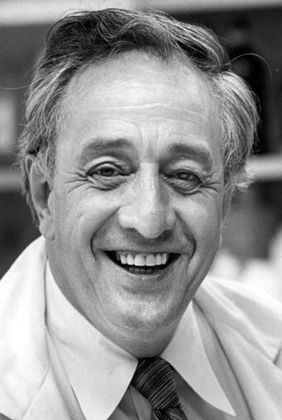
Syndrome de Good
Rare +++
314 cas rapportés
Hypogammaglobulinémie
Thymome
Notes:
Le syndrome de Good est un syndrome rare associant une hypogammaglobulinémie à la présence d’un thymome.
Pour rappel, le thymome est une néoplasie épithéliale thymique et peut être invasif ou non.
Le syndrome de Good tire son nom du Dr Robert Good, médecin immunologiste ayant décrit le 1er cas en 1954.
D’après les deux grandes séries ayant colligé tous les cas rapportés dans la littérature depuis le cas initial de 1954, seuls 314 cas ont été décrits.
Sources :
When the Good Syndrome Goes Bad: A Systematic Literature Review, Shi et al, Front Immunol 2021
Good’s syndrome remains a mystery after 55 years: A systematic review of the scientific evidence, Kelesidis et al, Clin Immunol 2010

Slide 11
Syndrome de Good
Infections (92% des patients) :
Pulmonaires/ORL +++ (67%)
Digestives (27%)
Peau et tissus mous (18%)
Muqueuses (14%)
Oculaires (10%)
Auto-immunité (51%):
- Erythroblastopénie (31%)
Myasthénie (28%)
Lichen plan (23%)
Pas d’atteinte hépatique décrite
dans la littérature
Germes:
Bactéries: P.aeruginosa ++
Virus: CMV ++, VZV +, HSV
Champignons: candidose ++, pneumocystose, aspergillose
Parasites: giardiase
Notes:
Tout comme le DICV, le syndrome de Good augmente la susceptibilité aux infections et est associé à certaines maladies auto-immunes.
La quasi-totalité des patients vont présenter au cours de leur vie au moins un épisode infectieux. Les infections les plus fréquemment rapportées sont les pneumonies et les infections de la sphère ORL (sinusites, bronchites) qui touchent 2/3 des patients, suivies des infections digestives et cutanéo-muqueuses.
Contrairement au DICV, les patients avec un syndrome de Good ont, en plus du risque d’infections bactériennes, un risque augmenté d’infections virales (notamment par le CMV et le VZV) et fongiques (candidose notamment mais aussi pneumocystose et aspergillose).
Par ailleurs, la moitié des patients présentent une maladie auto-immune, les trois plus fréquentes étant l’érythroblastopénie (chez 1/3 des patients), la myasthénie et le lichen plan (1/4 des patients environ).
Aucune atteinte hépatique n’a été décrite chez l’ensemble des cas rapportés de syndrome de Good.
Sources :
- When the Good Syndrome Goes Bad: A Systematic Literature Review, Shi et al, Front Immunol 2021

Slide 12
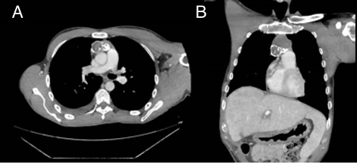
Syndrome de Good et foie
1er cas de TH d’un patient avec Syndrome de Good (en cours de publication)
Patient de 39 ans
TH le 19/11/21 pour hépatite fulminante d’origine dysimmunitaire
Masse médiastinale antérieure non explorée
Hypogammaglobulinémie
Immunosuppression: corticoïdes, MMF, Tacrolimus
Post-TH :
- Zona thoracique à J6
- Encéphalite à VZV à J9
- Réactivation CMV à J8
- Chirurgie de la masse médiastinale
Avant la TH
Anapath = thymome
Notes:
Comme dit précédemment, aucune atteinte hépatique associée au syndrome de Good n’a été décrite dans la littérature.
En outre, aucun patient avec un syndrome de Good n’a eu de transplantation d’organe solide.
Nous avons récemment décrit le cas d’un patient de 39 ans transplanté hépatique en Novembre 2021 pour une hépatite fulminante d’origine dysimmunitaire (en cours de publication).
Ce patient présentait une masse médiastinale antérieure inexplorée avant l’hospitalisation, évocatrice de thymome (on peut le voir sur les images du scanner), ainsi qu’une hypogammaglobulinémie; l’association des deux faisant suspecter un syndrome de Good.
Après la transplantation, le patient a reçu un protocole d’immunosuppression classique à base de corticoïdes, Mycophénolate Mofétil et Tacrolimus.
Les suites post-transplantation hépatique ont été marquées par plusieurs complications infectieuses avec: un zona thoracique à J6 suivi peu après d’une encéphalite à VZV d’évolution favorable sous Aciclovir à dose méningée.
Le patient a également présenté une réactivation CMV, favorisée par l’absence de traitement prophylactique. En effet, du fait de l’hypogammaglobulinémie, la sérologie CMV était vraisemblablement faussement négative (le donneur avait une sérologie CMV négative).
De manière empirique, suite aux multiples complications infectieuses, le traitement immunosuppresseur a été allégé avec arrêt du Mycophénolate Mofétil et décroissance rapide de la corticothérapie.
A distance de la transplantation, le patient a été opéré de sa masse médiastinale et l’analyse histologique a confirmé le diagnostic de thymome et donc celui de syndrome de Good.
6 mois après la transplantation, le patient se porte bien.
Ce cas serait donc le 1er cas d’atteinte hépatique et le 1er cas de transplantation hépatique chez un patient avec syndrome de Good.

Slide 13
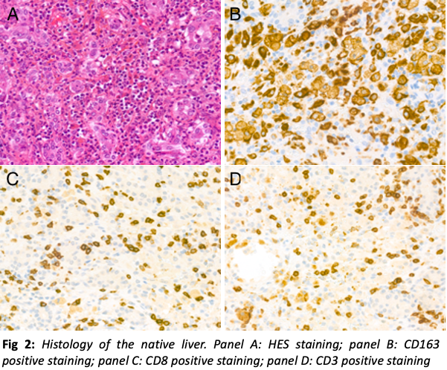
Syndrome de Good et foie
Histologie du foie natif
du patient
A: coloration HES
B: marquage CD163
C: coloration CD8
D: coloration CD3
Notes:
L’analyse histologique du foie natif du patient a montré des lésions d’hépatite aigue (image A) avec une nécrose submassive pan-lobulaire, péri-portale et en pont affectant 40% du parenchyme. Ces lésions étaient associées à un infiltrat inflammatoire composé majoritairement de lymphocytes T CD3+ CD8+ (images C et D), de macrophages (CD163+, image B), de neutrophiles et d’éosinophiles. Il n’y avais par contre aucun plasmocyte, contrairement à ce qui est retrouvé dans les hépatites auto-immunes.

Slide 14
CONCLUSION
Déficits immunitaires primitifs (DIP) :
individuellement = rares voir très rares
ensemble = pas si rares
Incidence en augmentation
Atteinte hépatique variable en fonction du type de DIP mais encore peu de données.
Penser à publier les cas !
Penser au DICV en cas de lésions d’HNR
Notes:
Pris individuellement les déficits immunitaires primitifs sont rares, voire très rares pour certains.
Cependant, si on additionne l’ensemble des déficits immunitaires primitifs alors ce n’est plus si rare et il n’est pas impossible que nous croisions des patients atteints de ces pathologies au cours de notre carrière.
Le nombre de déficits immunitaires connus a considérablement augmenté et va probablement continuer à augmenter du fait notamment de l’amélioration des techniques diagnostiques.
Comme nous l’avons vu, il existe peu de données concernant la présence d’une atteinte hépatique associée aux déficits immunitaires primitifs et le type d’atteinte hépatique le cas échéant. La publication des cas est donc essentielle.
Comme nous, vous pourrez être amené à découvrir une atteinte hépatique associée à un déficit immunitaire primitif qui jusqu’ici n’était pas connu pour en donner.
Enfin, le DICV étant le déficit immunitaire primitif symptomatique le plus fréquent, il faut penser à le rechercher en présence de lésions d’HNR sur la biopsie, en l’absence d’autre cause évidente.

